Slide 1
Урок 1. (18 мая 2020 года).
Сказки А.С. Пушкина. А. Пушкин «Сказка о рыбаке и рыбке». Доп. Чтение Индийская народная сказка «Золотая рыба».

Slide 2
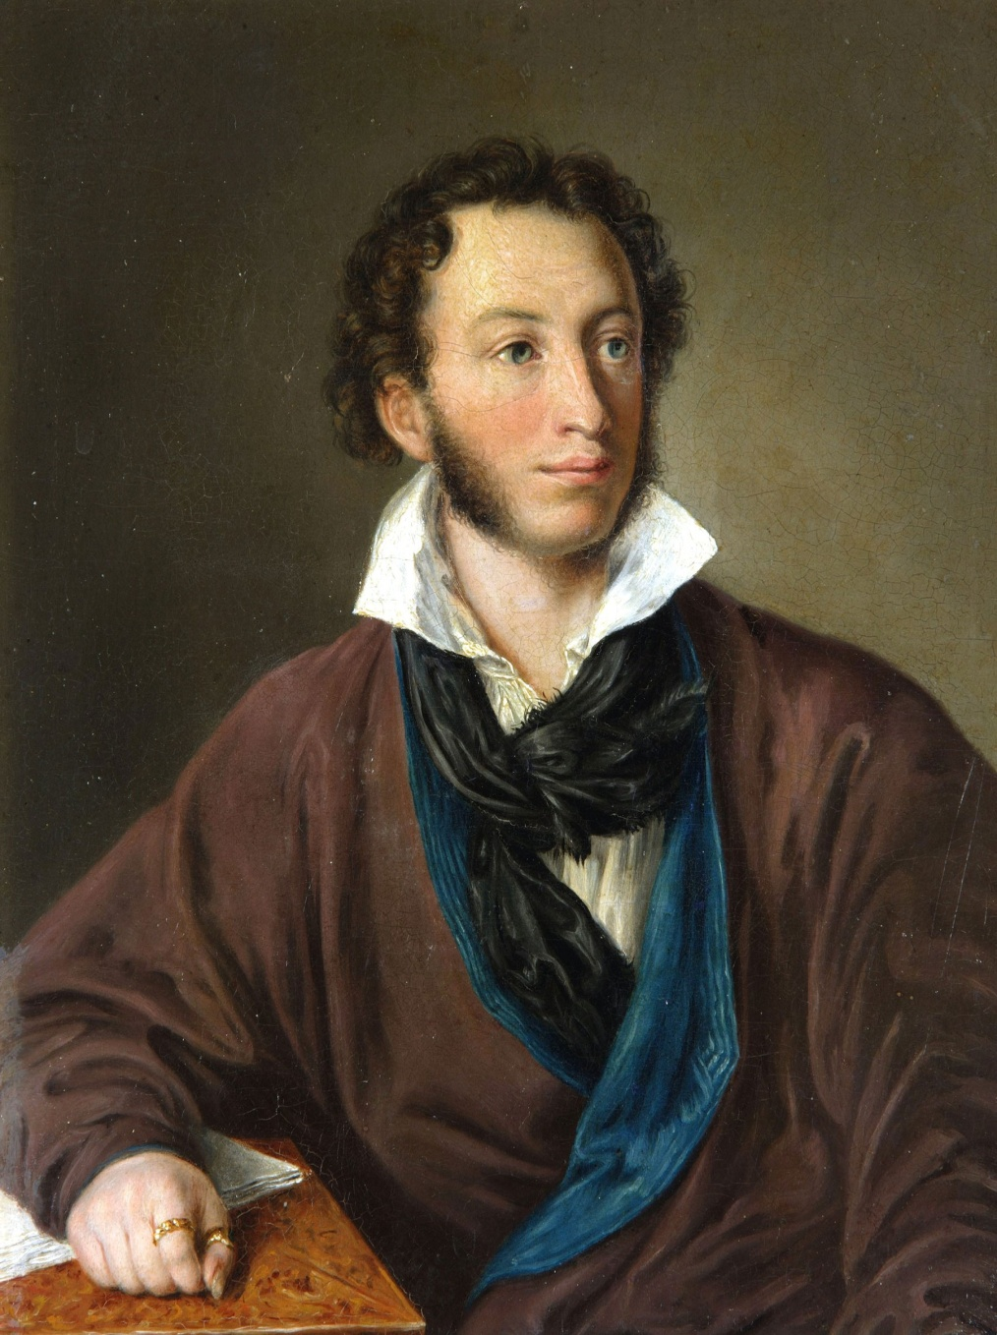
Александр Сергеевич Пушкин родился 6 июня 1799 года в Москве в нетитулованной дворянской семье.

Slide 3
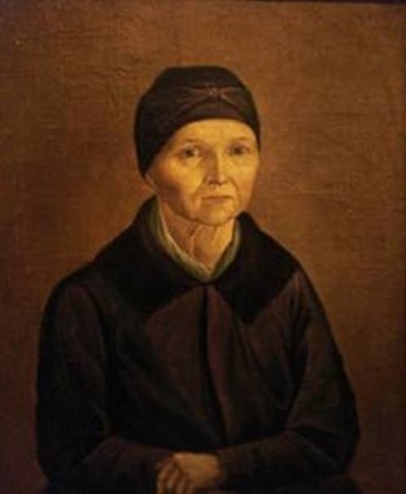
Огромное влияние на будущего поэта оказала его няня, Арина Родионовна.

Slide 4
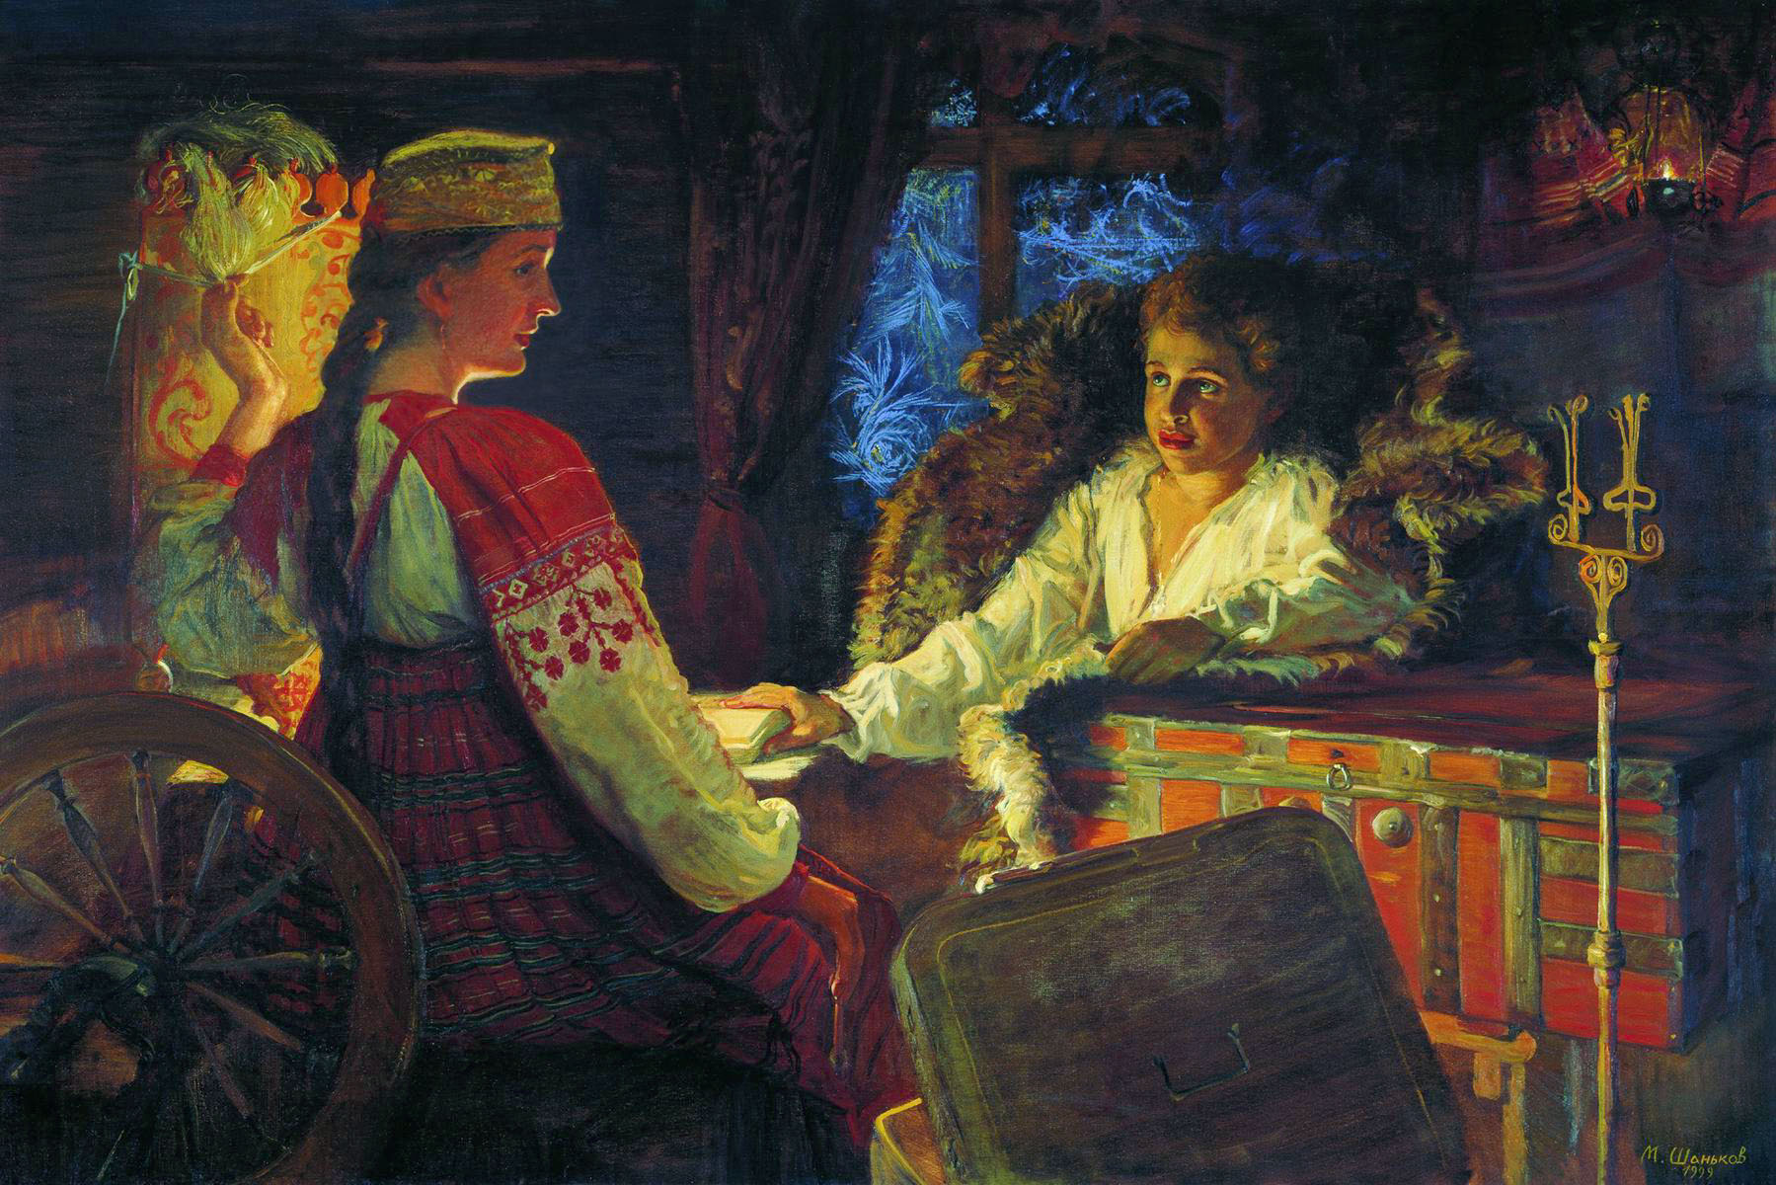
Благодаря няне Александр Сергеевич познакомился с устным народным творчеством: песнями , сказками, поговорками, пословицами.

Slide 5
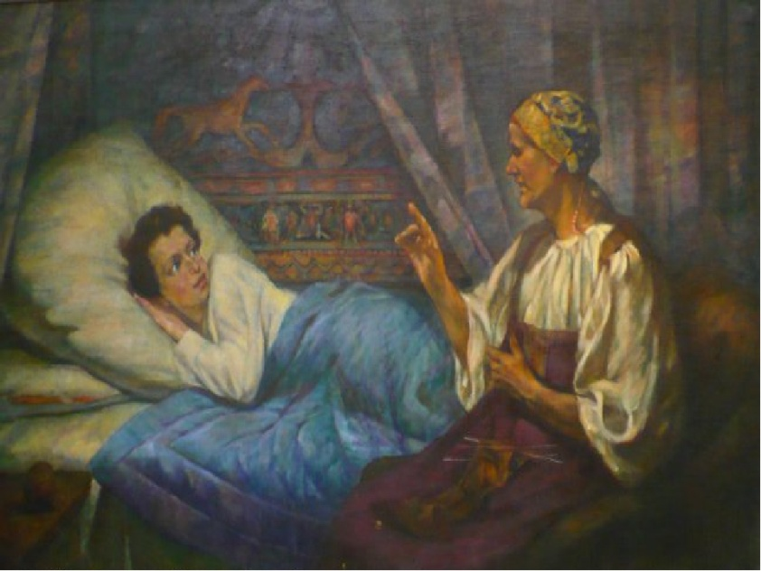
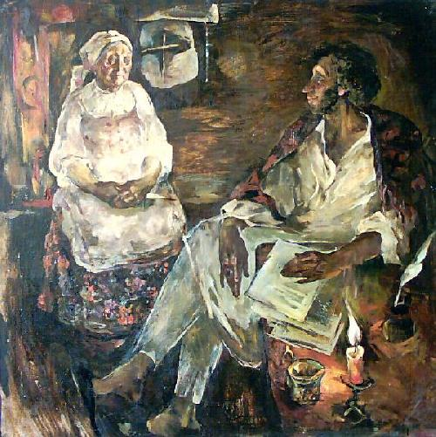
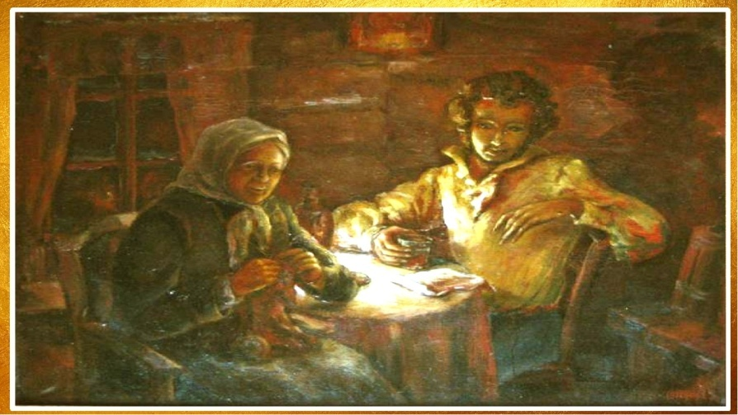
Связь с няней Александр Сергеевич продолжал поддерживать став взрослым, часто ее навещая и посвящая ей стихи.

Slide 6
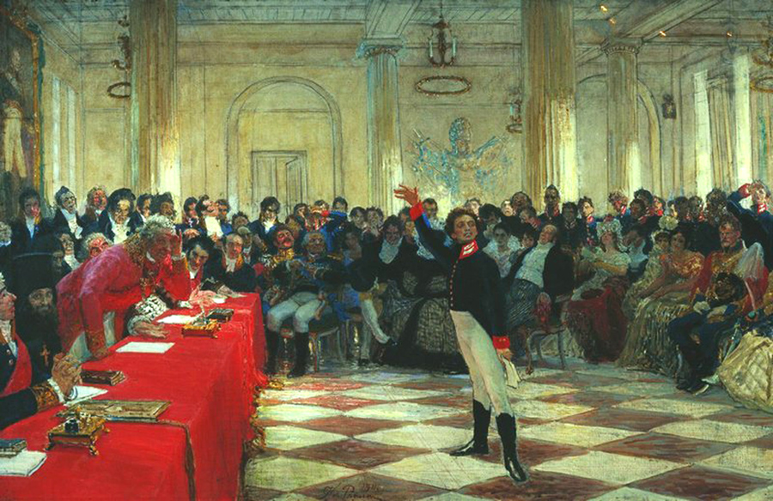
Образование Александр Сергеевич получил в Царскосельском Лицее, где он написал свое первое стихотворение.

Slide 7
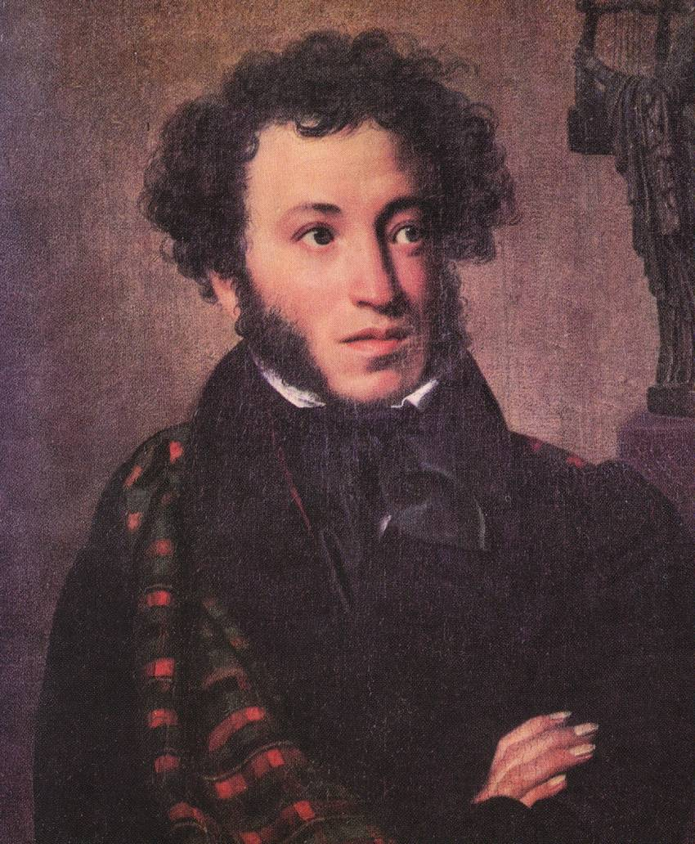
После окончания лицея А. С. Пушкин переезжает в Петербург, где поступает на службу в Коллегию иностранных дел.

Slide 8
В Петербурге он написал первое свое крупное произведение поэму-сказку «Руслан и Людмила».

Slide 9
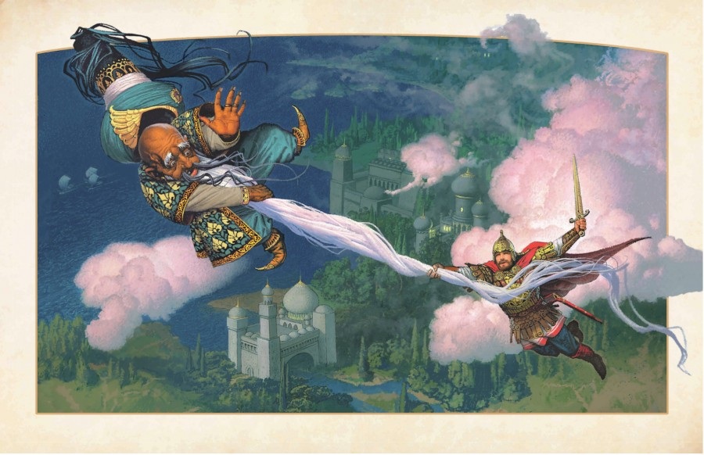
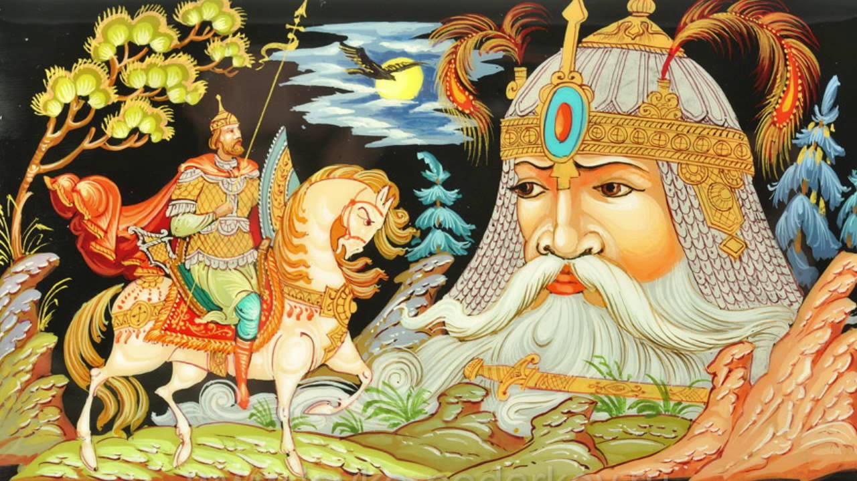
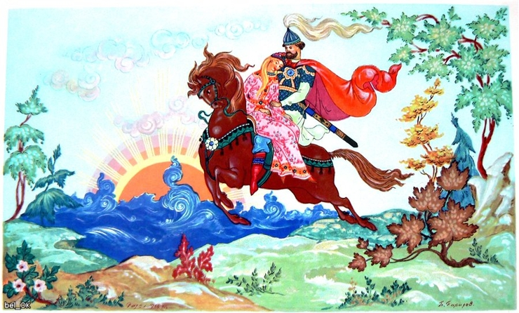

Slide 10
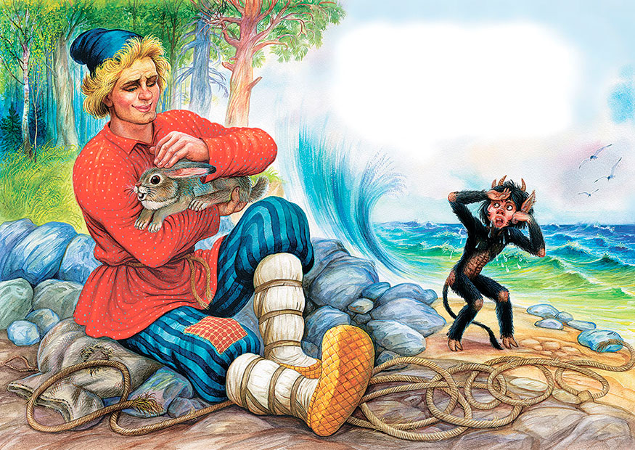
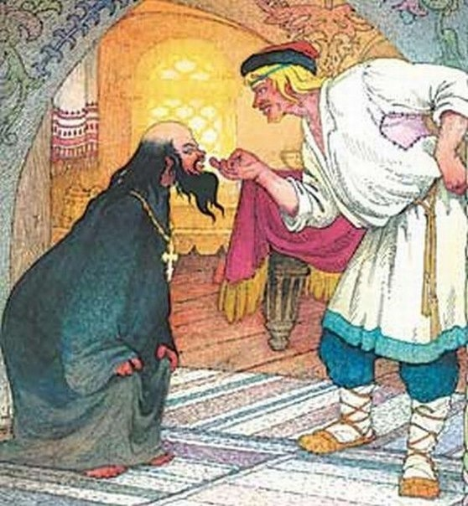
Следующая сказка, которую написал А. С. Пушкин – «Сказка о попе и о работнике его Балде»

Slide 11
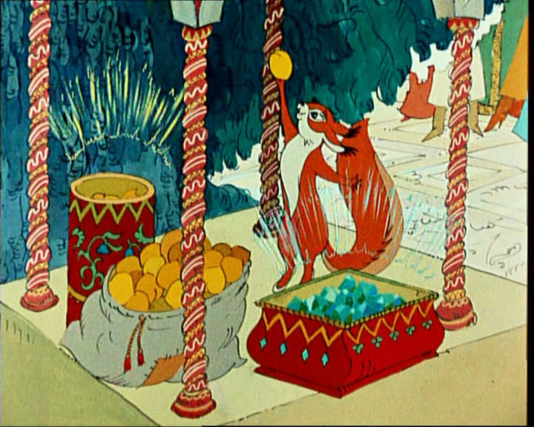
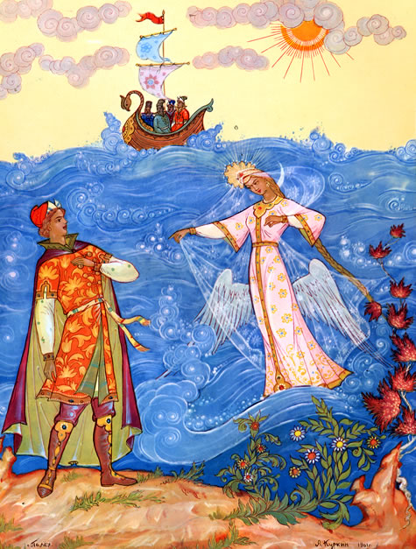
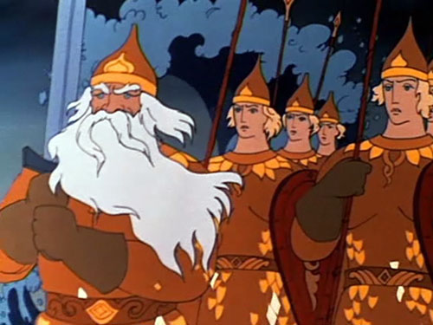
«Сказка о царе Салтане, о сыне его славном и могучем богатыре князе Гвидоне Салтановиче и о прекрасной царевне Лебеди» была написана через год.

Slide 12
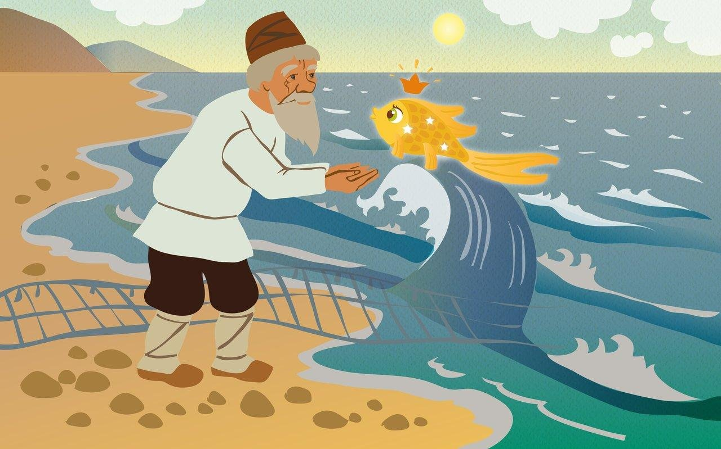
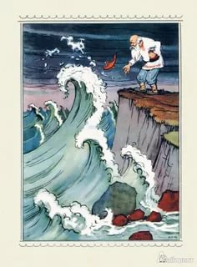
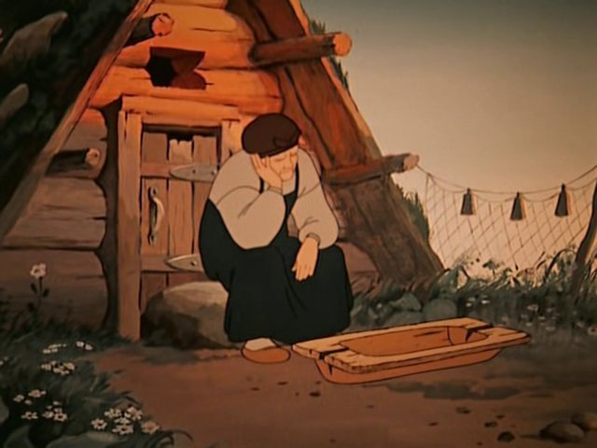
Следующая сказка А. С. Пушкина - «Сказка о рыбаке и рыбке»

Slide 13
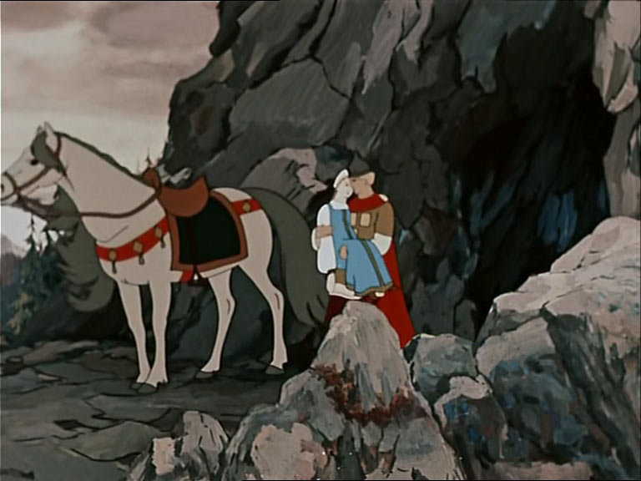
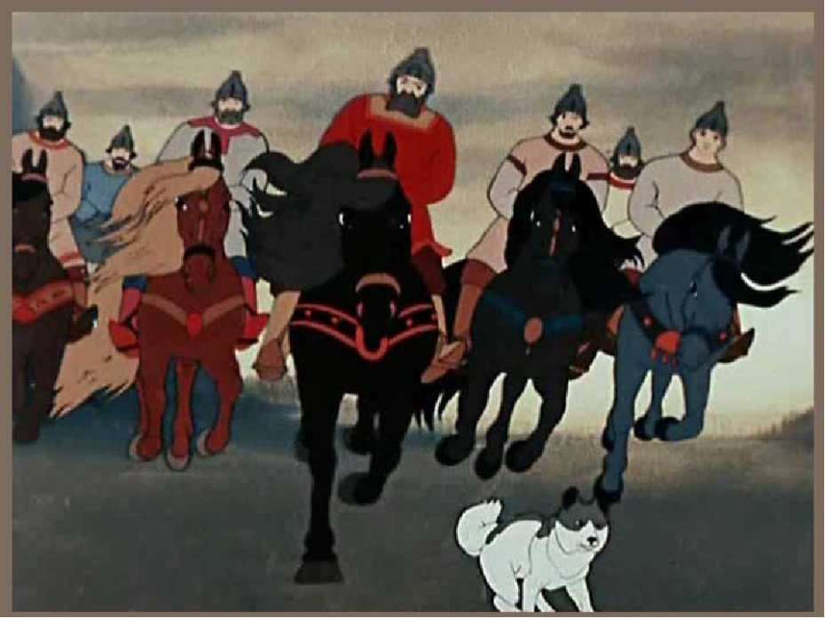
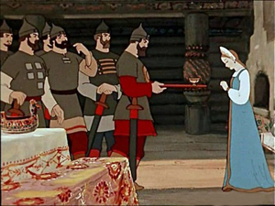
«Сказка о мертвой царевне и семи богатырях» была создана по мотивам русской народной сказки.

Slide 14
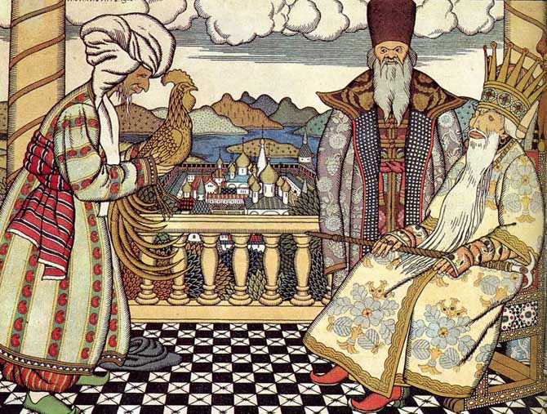
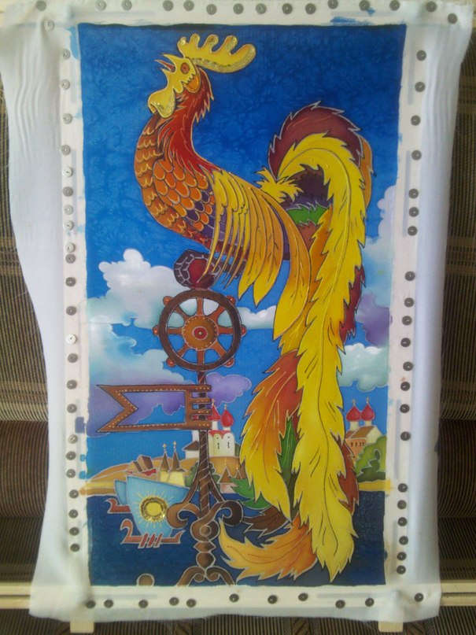
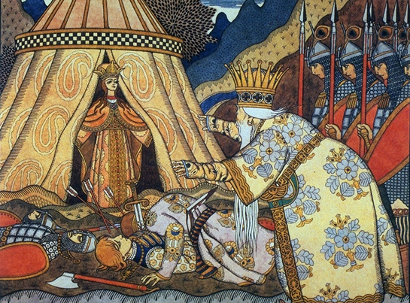
«Сказка о золотом петушке» заканчивает цикл сказок Пушкина.

Slide 15
Урок 2. (19 мая 2020 года).
Волшебные сказки. Ш. Перро «Кот в сапогах».

Slide 16
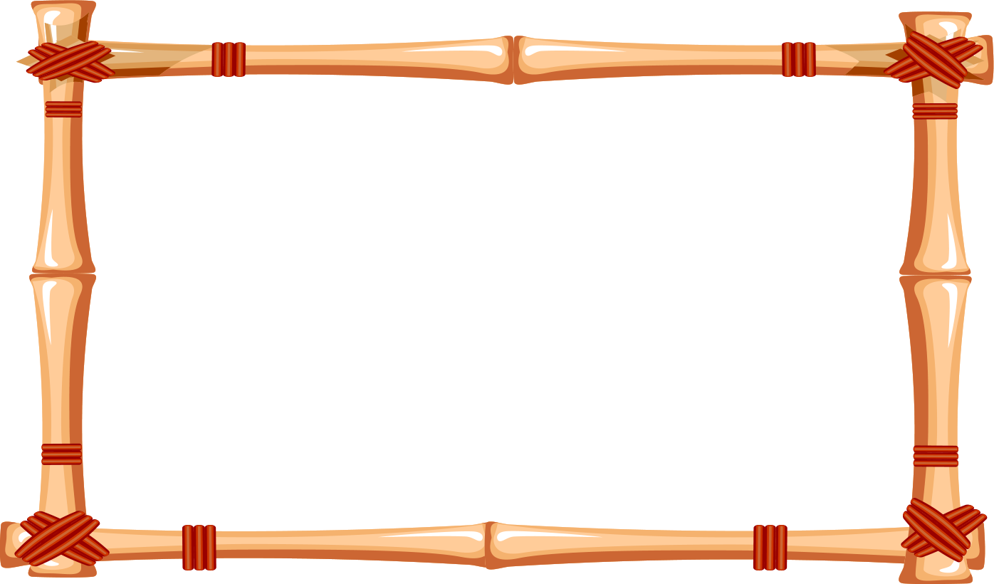
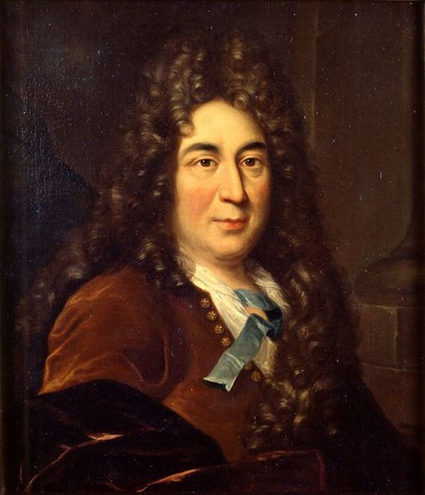
ШАРЛЬ ПЕРРО

Slide 17
Как бы мне хотелось Жить в волшебном доме, Где хранятся сказки,
Как стихи в альбоме.
Где огонь в камине
Создаёт уют
И на книжной полке
Чудеса живут.
Где в старинном кресле
Чуть скрипя пером,
Сочиняет сказки
Друг мой- Шарль Перро.

Slide 18
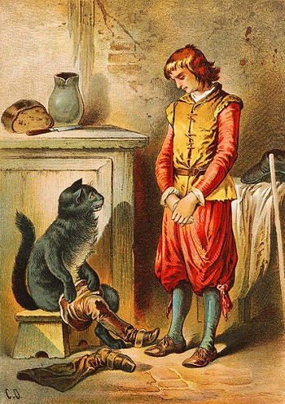
ИСТОРИЯ СОЗДАНИЯ СКАЗКИ
Сюжет этой сказки был известен уже давно. Подобные истории встречаются в книгах итальянских сказочников. Несомненно, Перро был знаком с этими произведениями. Но он берёт за основу народную сказку. Мало того, он даёт коту имя и сапоги. Впервые в литературе появляется персонаж так изыскано одетый. Сапоги и шляпа с пером сразу выделяют его из ряда литературных представителей семейства кошачьих.

Slide 19
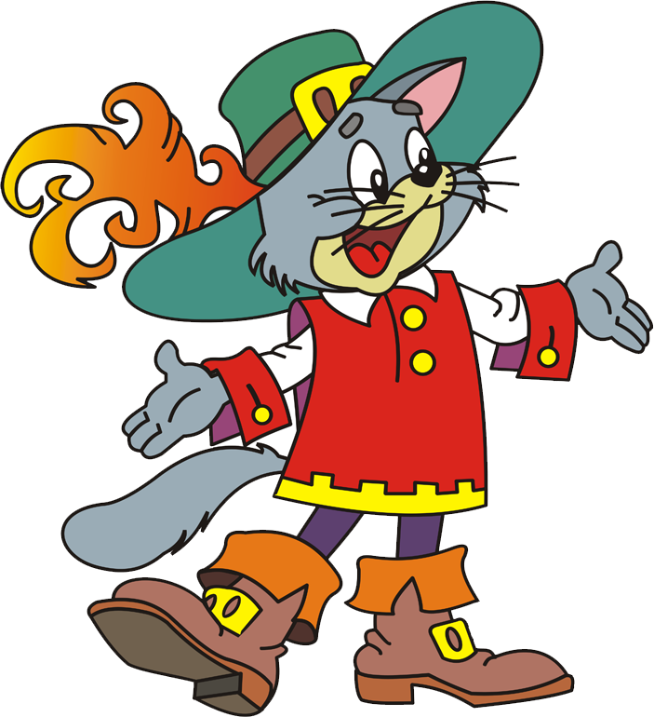
ЗАГАДКА
Что за зверь гуляет в сказке,
Усы топорщит, щурит глазки,
В шляпе, с саблею в руках
И в огромных сапогах?
- Вы узнали героя сказки?
- Ребята, назовите сказки, где героем был кот.

Slide 20
Урок 3. (20 мая 2020 года).
Обобщение по теме. Рубрика «Проверь себя». Рубрика «Книжная полка».

Slide 21
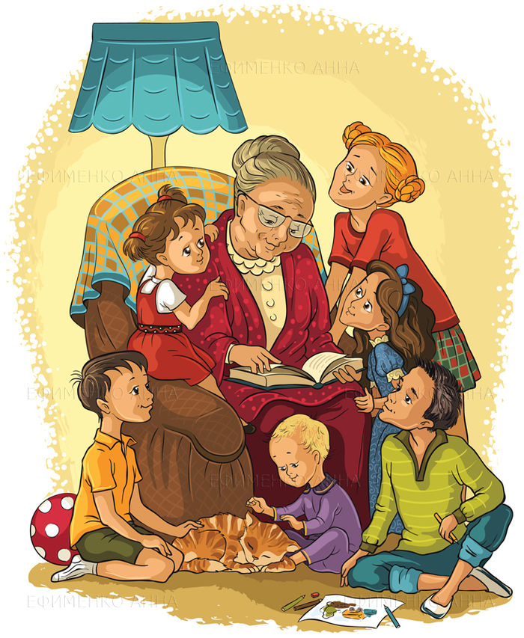
Присказки
Сказка от начала начинается, до конца читается, в середке не перебивается.
Скоро сказка сказывается, да не скоро дело делается.
Вот тебе сказка, а мне бубликов вязка.
Я сам там был, мед и пиво пил, по усам текло, a в рот не попало, на душе пьяно и сыто стало.

Slide 22
Волшебная сказка вид повествовательного, в основном прозаического фольклора (сказочная проза), включающий в себя разножанровые произведенияя, в содержаниии которых, отсутствует строгая достоверность.

Slide 24
Построение сказки:
- Присказка (может и не быть)
- Зачин
- Завязка
- Развитие сюжета
- Кульминация
- Концовка

Slide 29
Урок 4. (21 мая 2020 года).
Мир сказок и чудес. Л. Кэррол «Алиса в стране чудес».

Slide 30
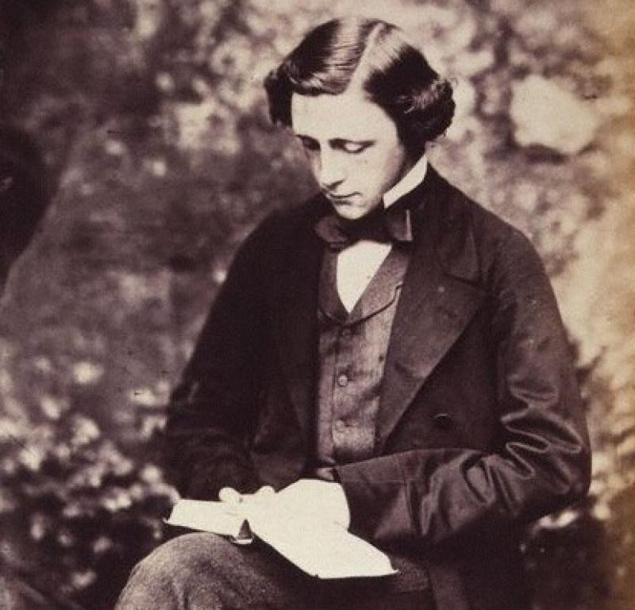
Лью́ис Кэ́рролл
(Чарльз Лютвидж До́джсон)
(27.01.1832 — 14 .01.1898) — английский писатель,
математик,
логик, философ,
диакон и фотограф.
Наиболее известные произведения — «Алиса в Стране чудес» и «Алиса в Зазеркалье», а также юмористическая поэма «Охота на Снарка».

Slide 31
Али́са Пле́зенс Ли́дделл -прототип персонажа Алисы из книги «Алиса в Стране чудес»
Алиса в 7 лет,
фото Льюиса Кэрролла (1859)

Slide 32
Белый кролик
«Ну как можно читать
несмешную книжку, да еще и без
картинок?» - подумала Алиса.
Наконец, она придумала, чем бы
заняться: нарвать себе ромашек
и сплести из них венок.
Как вдруг мимо нее вихрем
пронесся … .
Мартовский заяц
ГУСЕНИЦА
МЫШЬ-СОНЯ

Slide 33
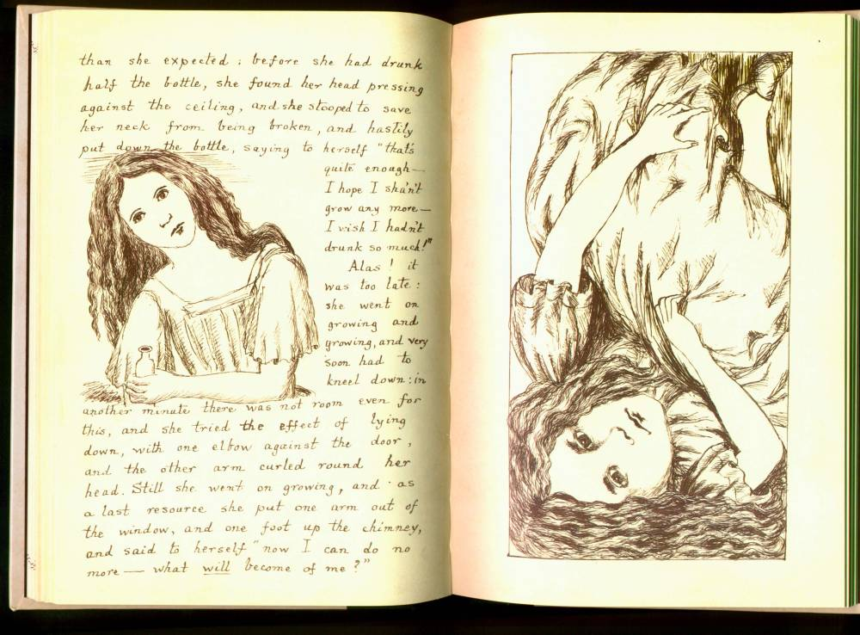
7 ЛУЧШИХ ХУДОЖНИКОВ, ИЛЛЮСТРИРОВАВШИХ «АЛИСУ В СТРАНЕ ЧУДЕС»
Страницы из первой рукописи
Льюиса Кэрролла «Приключения Алисы под землёй»

Slide 34
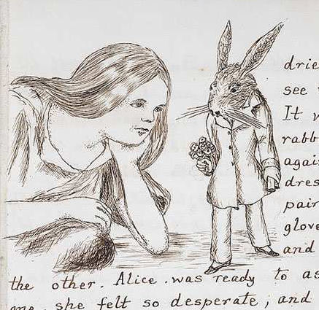
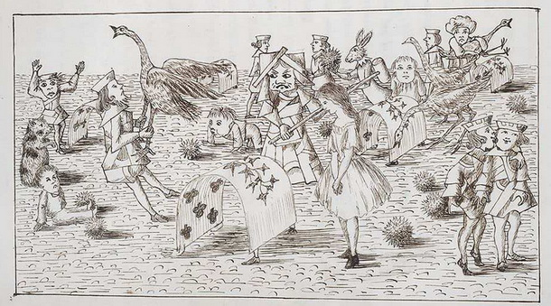
Льюис Кэрролл
Notes:
http://www.kleo.ru/img/items/08vcT.jpg
http://www.kleo.ru/img/items/kessZ.jpg
http://www.kleo.ru/img/items/k6AAj.jpg

Slide 35
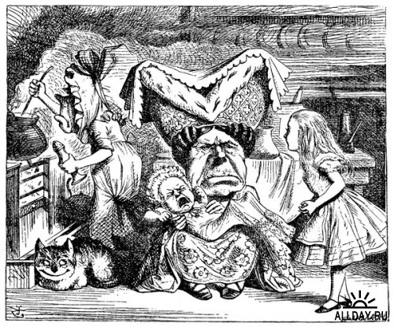
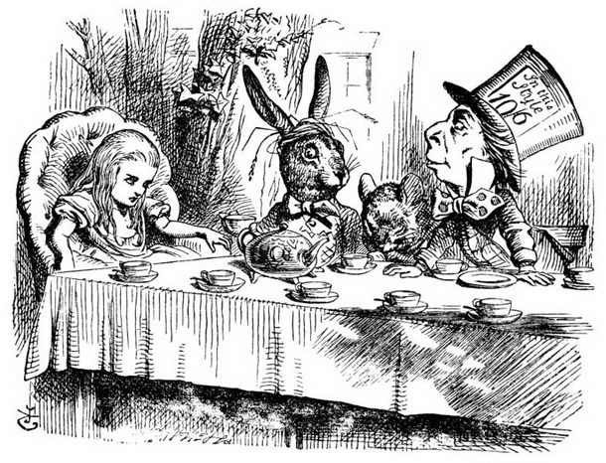
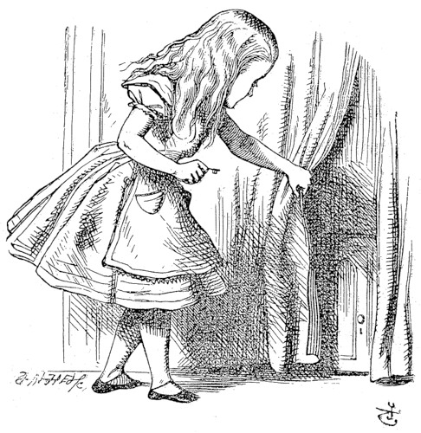
ДЖОН ТЕННИЕЛ
Notes:
http://www.kleo.ru/img/items/H60As.jpg
http://www.kleo.ru/img/items/JRsj8.jpg
http://www.kleo.ru/img/items/0386p.jpg

Slide 36
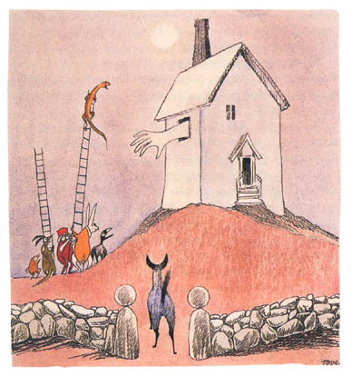
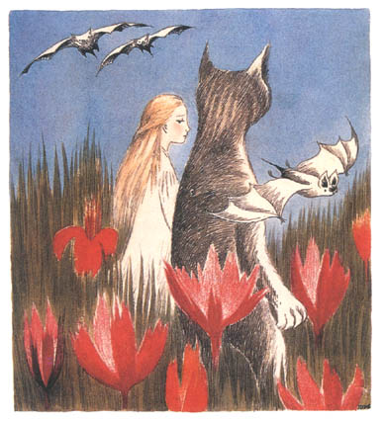
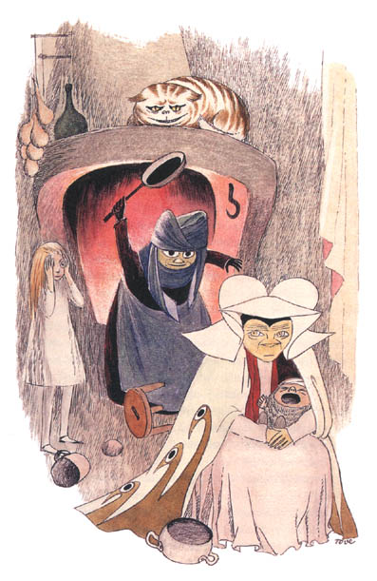
ТУВЕ ЯНССОН
Notes:
http://www.kleo.ru/img/items/ZnW0t.jpg
http://www.kleo.ru/img/items/z4MaW.jpg

Slide 37
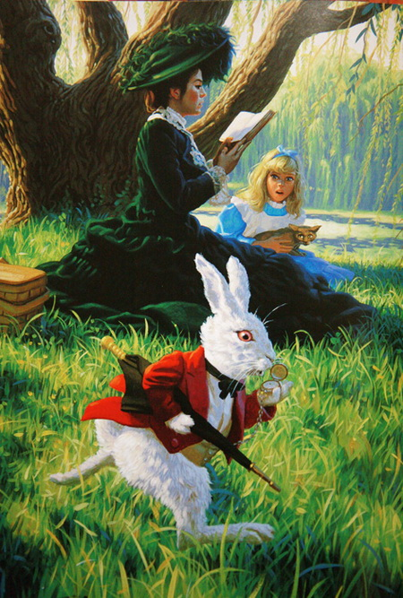
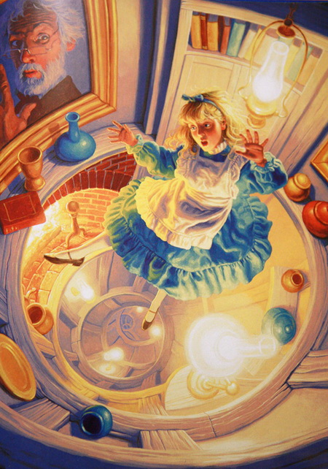
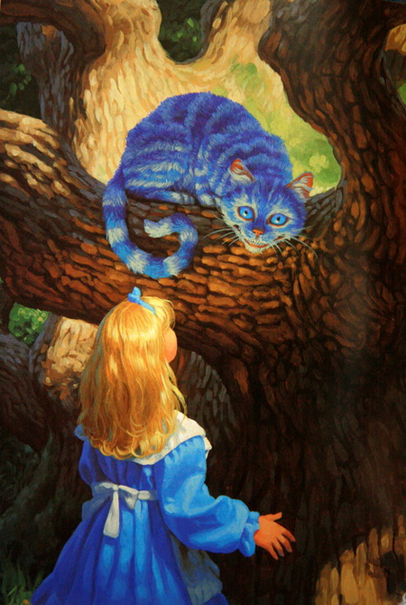
ГРЕГ ХИЛЬДЕБРАНДТ
Notes:
http://www.kleo.ru/img/items/M7St4.jpg
http://www.kleo.ru/img/items/75Fj3.jpg
http://www.kleo.ru/img/items/B9F5B.jpg

